Slide 1
TRƯỜNG TIỂU HỌC MỸ HUỀ
LỚP : 4C

Slide 2
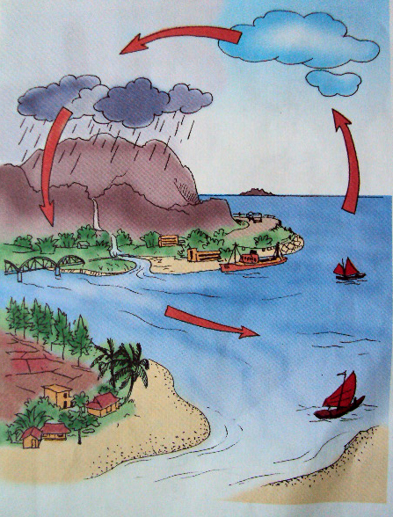
VẬT CHẤT VÀ NĂNG LƯỢNG

Slide 3
Theo các em, nước có tính chất gì?

Slide 4
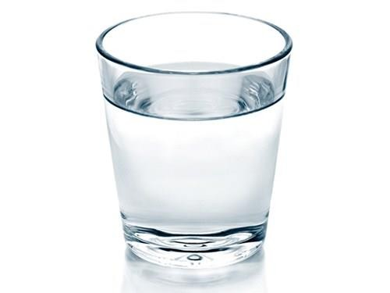
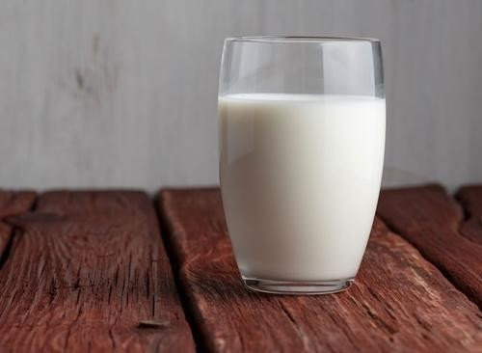
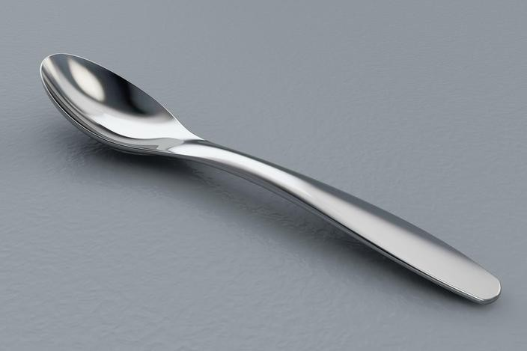
Thí nghiệm 1:
Dụng cụ chuẩn bị gồm
Nước
Sữa
Thìa

Slide 5
- Nước là một chất lỏng trong suốt, không màu, không mùi, không vị

Slide 6
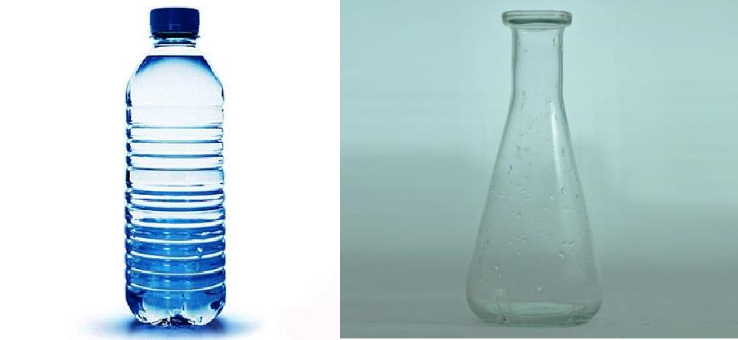
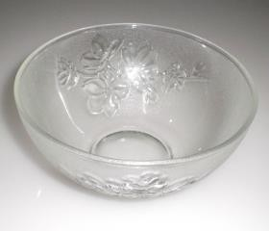
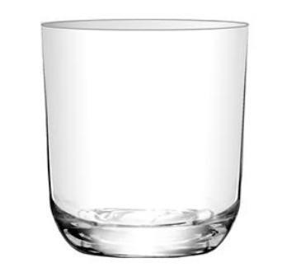
Thí nghiệm 2:
Dụng cụ thí nghiệm gồm

Slide 7
- Nước không có hình dạng nhất định

Slide 8
Thí nghiệm 3:
Dụng cụ thí nghiệm gồm:
1 chai nước
1 cốc chứa đường
1 cốc chứa muối
1 cốc chứa cát
1 cốc chứa dầu ăn
1 Cái thìa

Slide 9
- Nước hòa tan một số chất

Slide 10
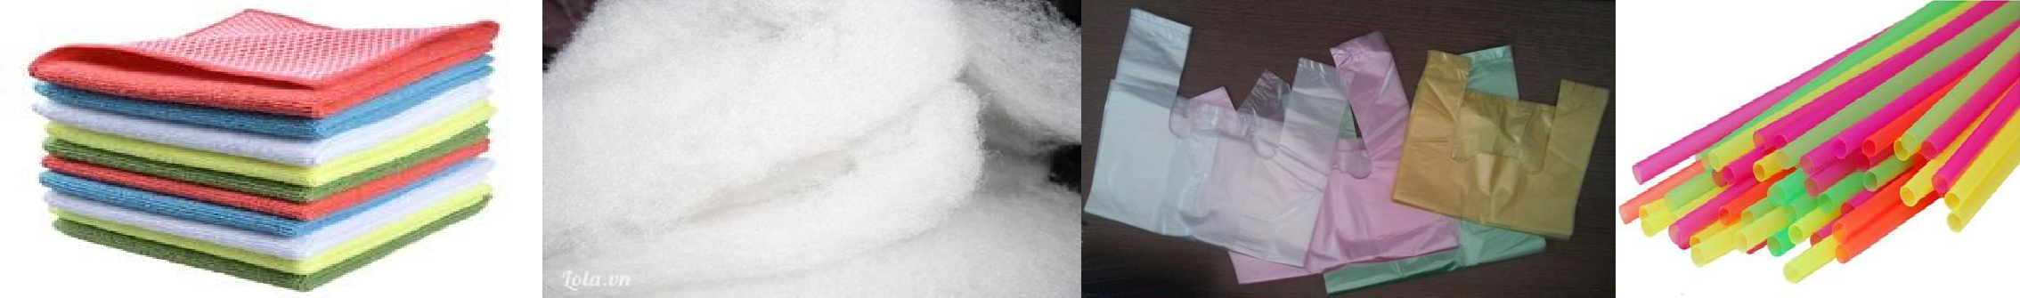
Thí nghiệm 4:
Dụng cụ thí nghiệm gồm

Slide 11
- Nước thấm qua một số vật

Slide 12
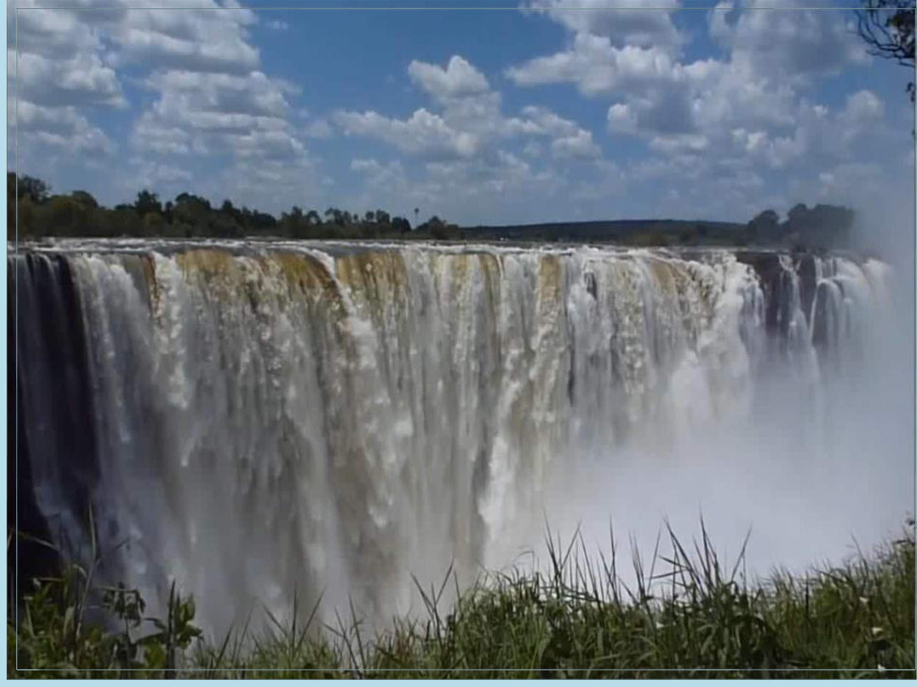

Slide 13
- Nước chảy từ cao xuống thấp và lan ra mọi phía

Slide 14
Những tính chất của nước:
Nước là một chất lỏng trong suốt, không màu, không mùi, không vị, không có hình dạng nhất định. Nước chảy từ trên cao xuống thấp và lan ra khắp mọi phía, thấm qua một số vật và hòa tan được một số chất.

